Slide 1
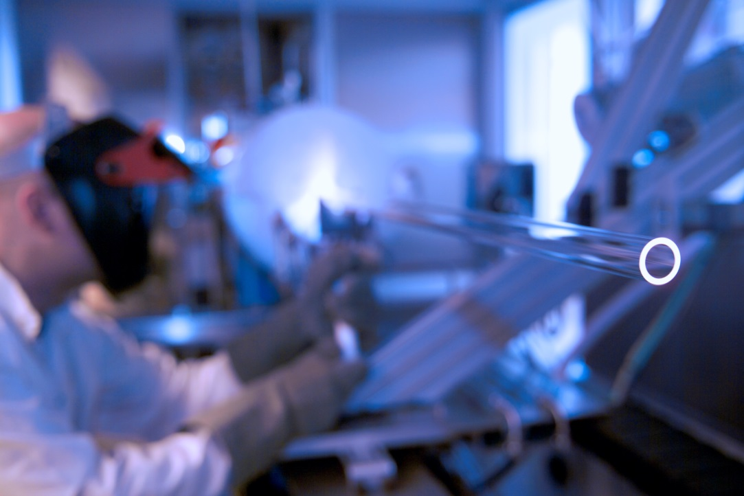

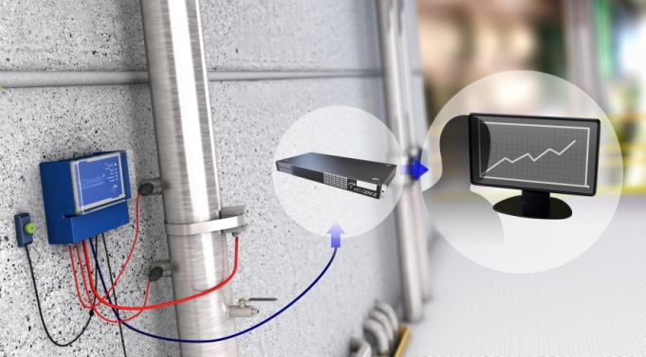
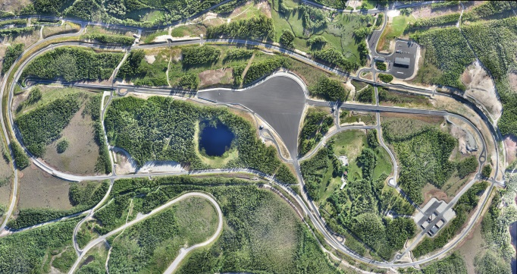
RISE Test & Demo
Din resurs för teknisk utveckling och nya affärer
Kommunikation Test & Demo
Hur du skapar: intresse, kontakt och affärer för din T&D
Notes:
1

Slide 2
Varför en kommunikationsplan?
Utan en kommunikationsplan kan du få:
  En ’produkt’ du inte har nytta av
  En onödigt dyr ’produkt’
  En ’produkt’ utan sammanhang
  En ’produkt’ ingen ser eller bryr sig om
  En ’produkt’ som inte passar kundens tankemönster
’Som att skapa forskning ingen bryr sig om eller vet om att du gjort!
Forskningen kan vara bra men det är bara du som vet det!’

Slide 3
Med en kommunikationsplan får du (förhoppningsvis)
Kommunikation definierat efter kundens behov
Information kunden tycker är relevant och intressant
En plan på när du skall göra ’vad’
En plan för budget/kostnader/tidsåtgång
En struktur på vilken kommunikation du ska använda i olika sammanhang, tidpunkter och för olika målgrupper
En möjlighet att justera efter kundens ändrade behov
’En kommunikationsplan funkar ungefär som en projektplan: du har en ide, beskriver den, utvecklar den och justerar vartefter. Den bör vara ett levande dokument som stödjer dig i att komma rätt i slutet.’

Slide 4

En kommunikationsplan
Kompletterar marknadsplan och erbjudandemall
Ger stöd att planera, formulera, agera och utvärdera kommunikationsaktiviteter.
Är både ett styr- och stöddokument
    Styr på mål och budskap och stöder vid prioritering av resurser och aktiviteter
Bör integreras i bolagets övergripande strategi

Slide 5
Modulen Kommunikation och dagens arbete
Förutsättning: Du vet ditt erbjudande till kund. Kanske genom att ha gått utbildningsmodulen ’Erbjudande och säljprocess’.
Stegvis gå igenom de olika delarna i en kommunikationsplan
Självständigt arbete med de olika delarna, med stöd av oss, för ’er T&D’
Återkoppling efter varje delmoment
Fortsatt arbete hemma med stöd av er egen kommunikatör

Slide 6
Övergripande innehåll i en kommunikationsplan och ingående delar
Kommunikationsmål
Målgrupper
Huvudbudskap
Avsändare
Kanalval
Aktiviteter
Budget
Uppföljning
Då kör vi igång

Slide 7
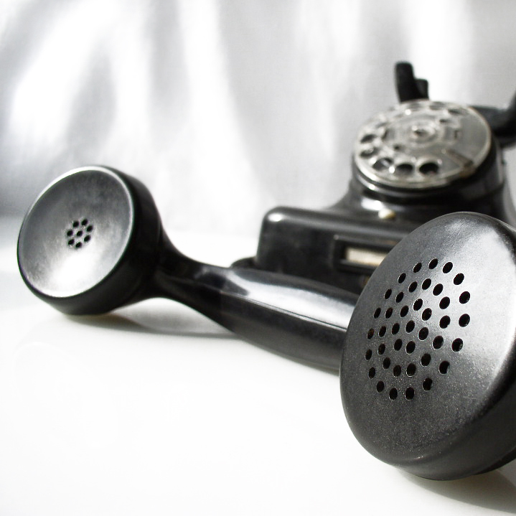
Syfte med kommunikationen
Fundera på vad du vill ska uppnås med kommunikationen?
Koppla syftet till verksamhets- & affärsmål.
Exempel:
    Syfte med kommunikationen är att positionera oss som en ledande
    leverantör av miljövänliga mjölkförpackningar i offentlig miljö
    och att få barn att dricka mjölk ur miljövänliga förpackningar

Slide 8
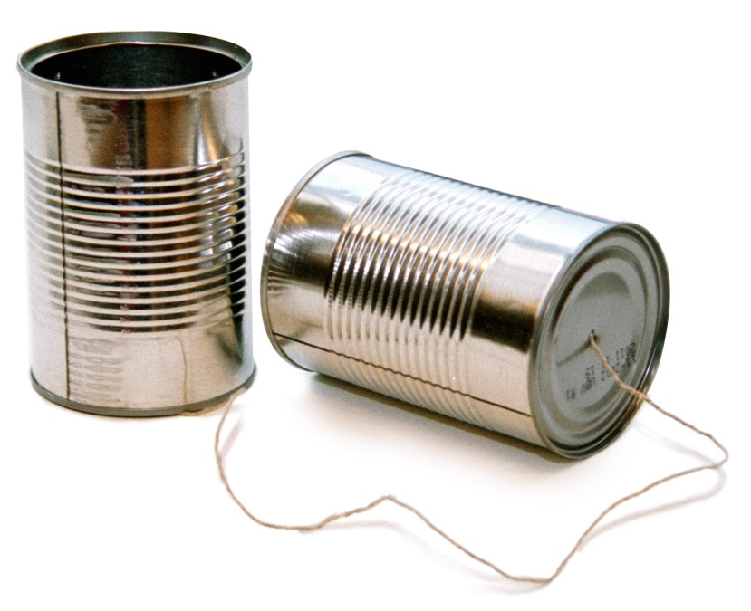
Kommunikationsmål
Kvalitativa och kvantitativa mål måste
vara kopplade till syftet.
För att nå kommunikationsmålen ska aktiviteter utföras
– dessa listas under egen rubrik i planen.

Slide 9

Kommunikationsmål
Exempel på kommunikationsmål:
    Få föräldrar att förstå både hälso- och miljöfördelar med att servera sina barn mjölk i miljövänliga förpackningar
    10% fler kommuner ska servera mjölk i miljövänlig förpackning i kommunens skolor
    5 debattartiklar i riksmedia
    Ökad engagemang i sociala medier med 20%
    Vi ska vara mjölktillverkarnas förstahandsval som förpackningsleverantör

Slide 10
Målgrupper

Slide 11
Målgrupper
Vem/vilka vill du skall informeras, vem vill du nå?
  Primärt
  Sekundärt
Varför vill du påverka just denna målgrupp?
Vem influerar/påverkar målgruppen? Så kallade intermediärer
Vilken profil har din primära målgrupp? (yrke, roll, intressen)

Slide 12

Vi vill få barn att dricka mjölk ur miljövänlig förpackning
’Mjölkfrämjandet’
Barn mellan 5-12 år
Tandläkare
Fritids/Dagispersonal
Politiker
Syskon till barn 5-12 år
Barn mellan 4-6 år
Miljörörelsen, ekologiska konsumenter
Föräldrar till barn mellan 0-13 år
’Mjölk-lobbyister’
Mjölkens ’branschorganisation’
Skolförvaltningen
Återvinningsföretag

Slide 13
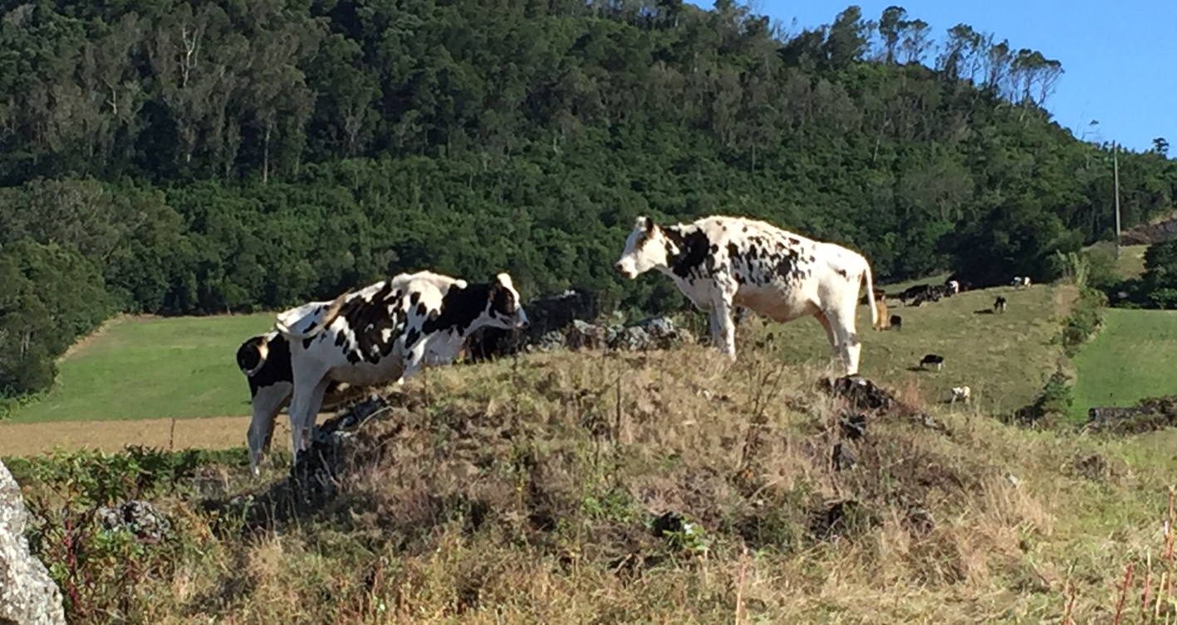
Budskap

Slide 14
Budskap
Ett miljövänligt och närodlat inslag i skolmaten!
Budskapet ska gå som en röd tråd i all kommunikation.
Ska säga något om varför målgruppen ska köpa erbjudandet – vilken nytta som erbjuds.
Exempel: Ekologisk mjölk är vänlig mot både hälsan och miljön
Mjölk ger starka ben och tänder
Ekologisk mjölk nu i ny miljövänlig förpackning!

Slide 15
Uppgift
Formulera en kort generell pitch – en mening eller ett stycke som inkluderar
  vad (erbjudande)
  till vem (målgrupp)
  varför (nytta)
Lägg in underliggande stödbudskap vid behov.
Glöm inte avsändaren!

Slide 16
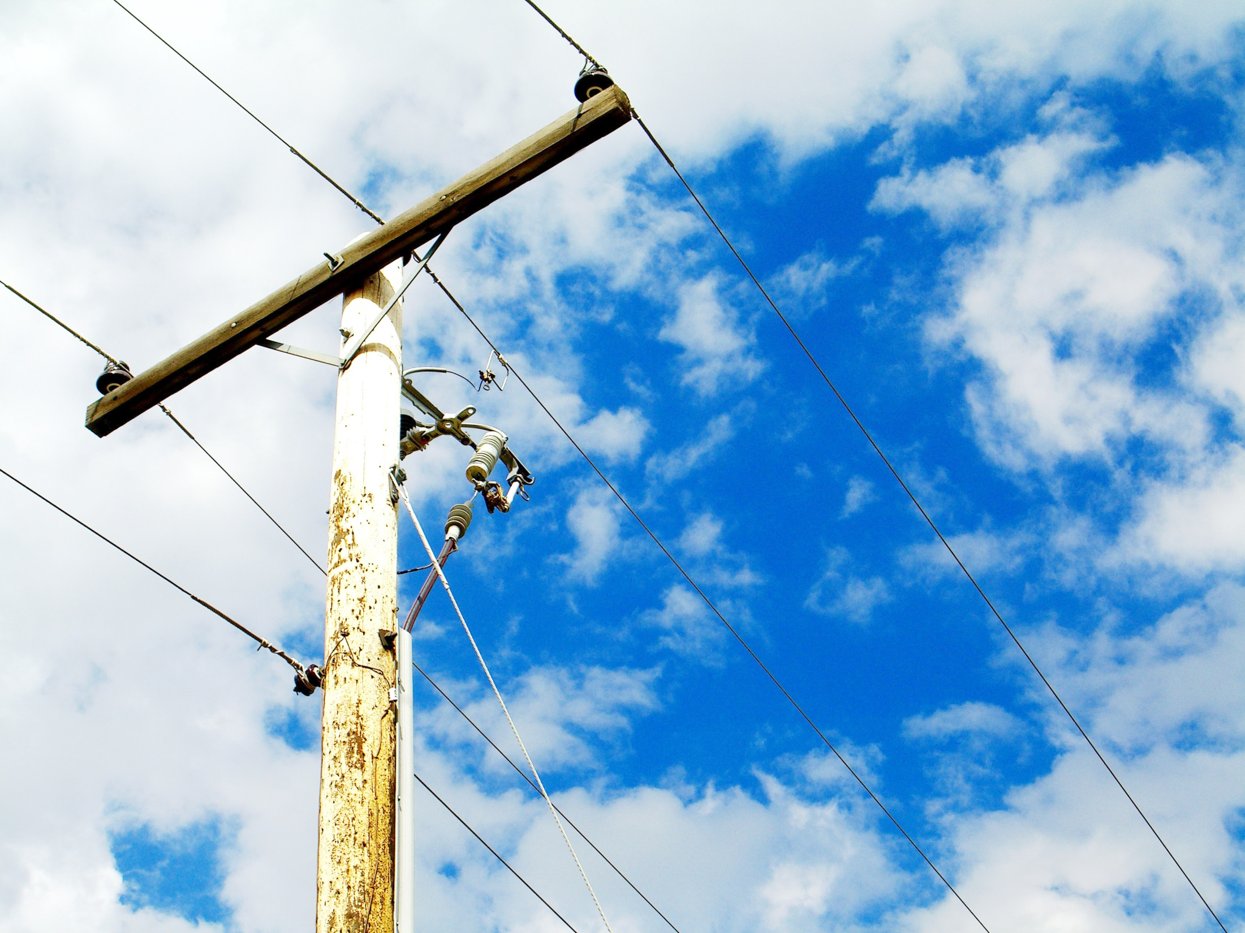
Kommunikationskanaler
Vilka huvudsakliga kommunikationskanaler kommer att användas? Lista dem.
Välj kanal utifrån syfte, målgrupper och resurser
Tänk på att använda organisationens befintliga kommunikationskanaler – jobba smart

Slide 17

Kommunikationskanaler
Exempel på kanaler:
      Hemsida
      Workshops/seminarier
      Nyhetsbrev
      Publikationer
      Personliga möten
      Mässor/events
      Sociala medier
      M.m.

Slide 18
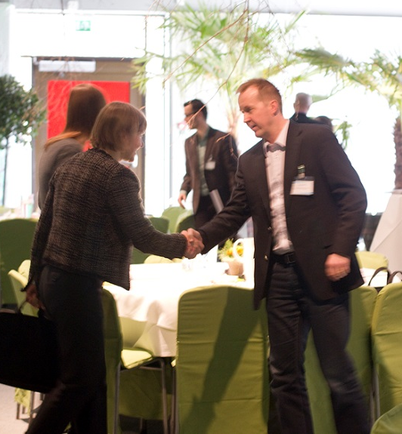
Aktiviteter
Vad behöver utföras för att nå
kommunikationsmålen?
Lista alla aktiviteter
Varje enskild aktivitet måste ha:
  Ansvarig – vem gör?
  Effekt – vad vill vi uppnå?
  Tidpunkt/datum

Slide 19

Kommunikationsaktiviteter
Exempel på aktiviteter
    Annonskampanj i sociala medier
    Delta på förpackningsmässa
    Ett skolbesök i varje län inkl föräldraträff
    Anordna seminarier för skolverksamheter inom kommuner
    Ställa ut på Livsmedelsverkets måltidsdag
    Debattartiklar i SvD, DN, Aftonbladet, Expressen och DI

Slide 20
När | Vad | Målgrupp | Hur/kanal | Ansvarig | Mål för aktiviteten | Uppföljning av aktiviteten | Kopplat till övergripande mål | Prio
Januari | DN Debatt - Mjölk i miljövänliga förpackningar förbättrar hälsan och miljön | Allmänhet Media | Artikel | VD + neutral aktör | Artikel införd i DN debatt under januari månad. Artikeln ska även spridas i våra sociala medier. | Kommentarer på DN.se Antal delningar i våra egna kanaler | 1, 3, 4 | 1
November | Måltidsdagen | Chefer och yrkesverksamma inom kommunal utbildningsförvaltning, förskola, och skola | Utställare | Försäljningsansvarig | Att visa upp vår förpackning och påverka målgruppen att välja miljövänlig förpackning för servering av mjölk i skolor och förskolor Minst fem kontakter | Minst fem kontakter för fortsatt samarbete | 2 | 2
Kvartal 2 och 3 | Annonskampanj i sociala medier – storytelling kring fördelarna med miljövänlig förpackning för hälsa och miljö. Fokus på hälsa för barn | Alllmänhet Föräldrar | Facebook Instagram Youtube Snapchat | Kommunikationsansvarig | Fler följare i sociala medier och ökat engagemang i kommentarsfält och delningar. | Antal följare, delningar, kommentarer och gillamarkeringar. | 1,4 | 1
April | Förpackningsmässa | Kunder och samarbetspartners | Monter och enskilda samtal | Försäljningsansvarig | Visa upp vår förpackning för nya kunder och samarbetspartners | Minst 5 kontakter för fortsatt samarbete | 5 | 1

Slide 21
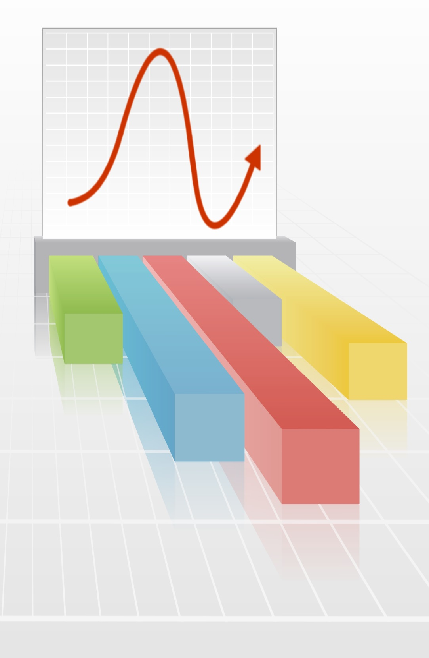
Uppföljning
Mät effekten av dina
kommunikationsinsatser.
Kunskap om effekter underlättar
kommande prioriteringar.
Se till att du har en budget
specifikt för kommunikation!

Slide 22
Ska man alltid göra en kommunikationsplan?

Slide 23
Kommunikationsplan utbildningsmodul
Syfte: Öka kunskapen om kommunikationsplanering
Målgrupper: Ledningsgrupper och andra som vill nå en eller flera målgrupper med ett erbjudande
Kommunikationsmål:
  Deltagarna ska ha förstått vikten av att göra en kommunikationsplan och hur de kan använda en sådan för att marknadsföra sitt erbjudande.
  Minst hälften av deltagarna ska ha ett embryo till kommunikationsplan klar efter genomförd utbildning.

Slide 24
Kommunikationsplan utbildningsmodul
Huvudbudskap: En kommunikationsplan är ett levande dokument som ger stöd att planera och prioritera aktiviteter och resurser så att projekt- och affärsmål uppnås.
Kanaler: seminarium
Aktiviteter: genomgång och ifyllande av mallen för kommunikationsplan.
Uppföljning: återkoppling efter varje block. Utvärdering
genom enkät.

Slide 25
Dags att utvärdera…


  Har utbildningen gett dig kunskap om vad en kommunikationsplan är bra till?
  Hur fungerar mallen?
  Hur var upplägget på utbildningen?

